Slide 1
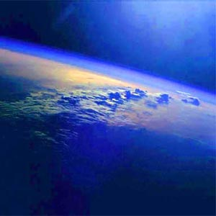
АТМОСФЕРНОЕ ДАВЛЕНИЕ
Мультимедийное приложение к уроку.
Физика, 7 класс.
Автор: учитель физики
МОУ ООШ с. Татаурово
Нолинского района
Кировской области
Филимонов
Леонид Николаевич

Slide 2
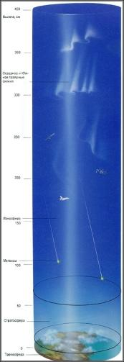
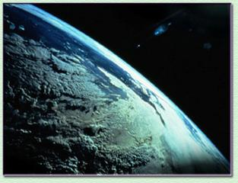
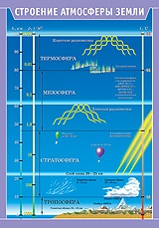
Атмосфера - воздушная оболочка Земли (высотой несколько тысяч километров)
Атмосфера Земли - газовая оболочка, окружающая Землю и вращающаяся вместе с ней как единое целое.
Атмосфера Земли защищает все живое от губительных воздействий космоса.
Атмосфера Земли состоит из тропосферы, стратосферы и ионосферы.

Slide 3
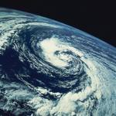
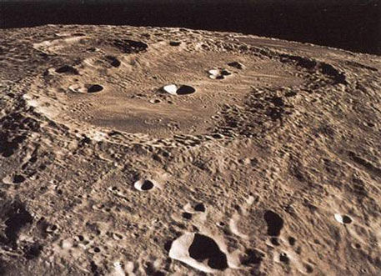
Такой увидел советский космонавт
Г. Титов атмосферу Земли из кабины космического корабля.
Лишившись атмосферы Земля стала бы такой же мертвой, как ее спутница Луна, где попеременно царят то испепеляющий зной, то леденящий холод: + 130 ^{о}С днем и
- 150 ^{о}С ночью.

Slide 4
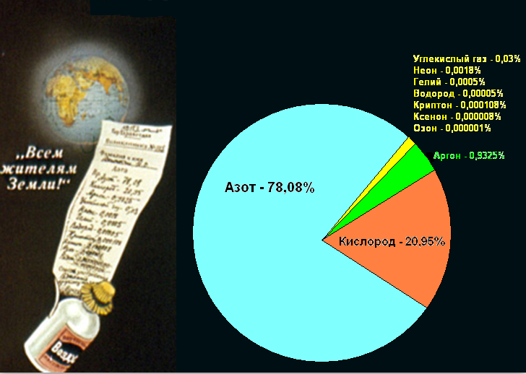
Химический состав земной атмосферы

Slide 5
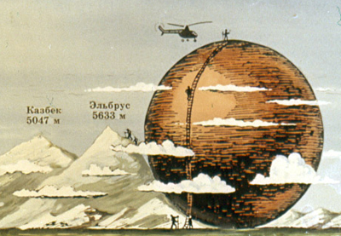
По подсчетам Паскаля атмосфера Земли весит столько же,
сколько весил бы медный шар диаметром 10 км –
пять квадриллионов (5000000000000000 ) тонн!

Slide 6
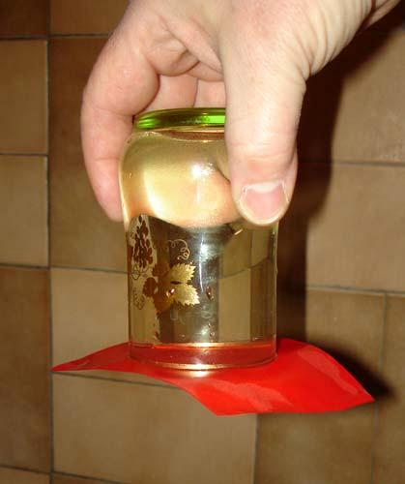
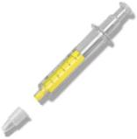
Земная поверхность и все тела на ней испытывают давление толщи воздуха, т.е. испытывают атмосферное давление. Опыт, доказывающий существование атмосферного давления:
Ещё один опыт:
Если на конец шприца вместо иголки одеть пробку /чтобы закрыть отверстие/,
а затем вытягивать поршень, создавая под ним разряжение, то после отпускания поршня можно услышать резкий хлопок, и поршень втягивается.
Это происходит вследствие действия на поршень наружного атмосферного давления.

Slide 7
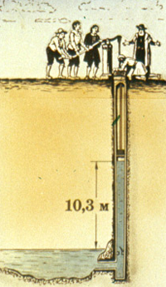
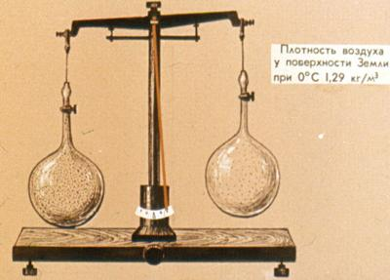
Как было открыто атмосферное давление?
Итак, вспомним, воздух обладает ВЕСОМ …
Впервые весомость воздуха привела людей в замешательство в 1638 году, когда не удалась затея герцога Тосканского украсить сады Флоренции фонтанами – вода не поднималась выше 10,3 м.
В этом можно убедиться на опыте.
Выкачав часть воздуха из шара, мы увидим, что он стал легче.

Slide 8
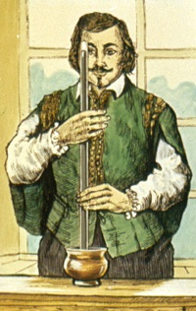
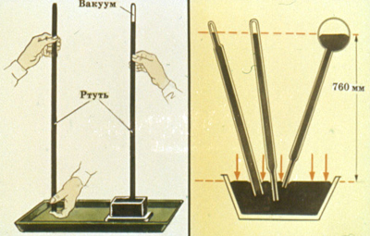
Торричелли обнаружил, что высота столба ртути в его опыте не зависит ни от формы трубки, ни от ее наклона.
На уровне моря высота ртутного столба всегда была около 760 мм.
Поиски причин упрямства воды и опыты с более тяжелой жидкостью - ртутью,
предпринятые в 1643 г. Торричелли, привели к открытию атмосферного давления.

Slide 9
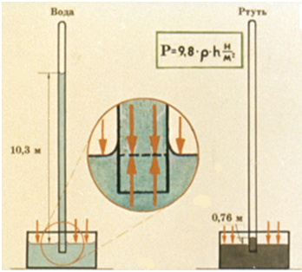
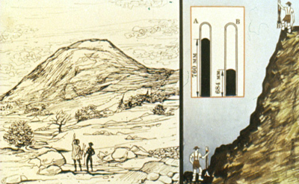
Правильность предположения Торричелли была подтверждена в 1648 г. опытом Паскаля на горе Пью-де-Дом. Паскаль доказал, что меньший столб воздуха оказывает меньшее давление. Вследствие притяжения Земли и недостаточной скорости молекулы воздуха не могут покинуть околоземное пространство. Однако они не падают на поверхность Земли, а парят над ней, т.к. находятся в непрерывном тепловом движении.
Ученый предположил, что высота столба жидкости уравновешивается давлением воздуха.
Зная высоту столба и плотность жидкости, можно определить величину давления атмосферы.

Slide 10
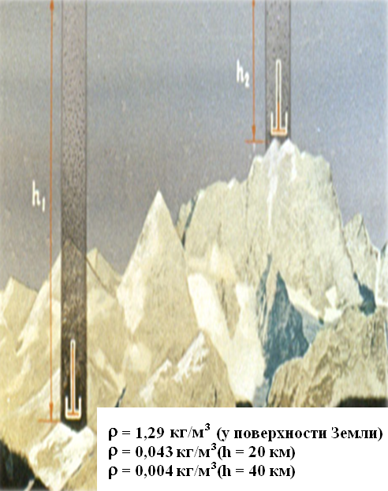
Благодаря тепловому движению и притяжению молекул к Земле их распределение в атмосфере неравномерно. При высоте атмосферы в 2000-3000 км 99% ее массы сосредоточено в нижнем ( до 30км ) слое. Воздух, как и другие газы, хорошо сжимаем. Нижние слои атмосферы в результате давления на них верхних слоев имеют большую плотность воздуха. Нормальное атмосферное давление на уровне моря в среднем составляет 760 мм рт. ст.= 1310 гПа. С высотой давление и плотность воздуха уменьшаются.
Происходит это потому, что высота воздушного столба, оказывающего давление, при подъеме уменьшается.
На небольших высотах каждые 12 м подъема уменьшают атмосферное давление на 11 мм рт. ст.
Кроме того, в верхних слоях атмосферы воздух менее плотен.

Slide 11
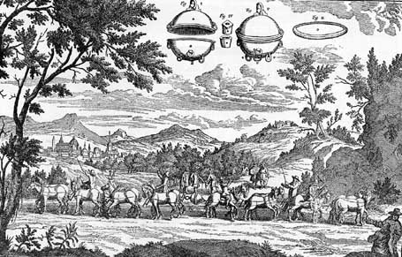
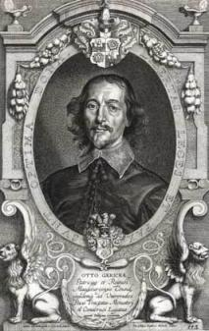
Магдебургские полушария
Магдебургские полушария — знаменитый эксперимент немецкого физика Отто фон Герике для демонстрации силы давления воздуха и изобретённого им воздушного насоса.
В эксперименте использовались «два медных полушария около 14 дюймов (35,5 см) в диаметре, полые внутри и прижатые друг к другу». Из собранной сферы выкачивался воздух, и полушария удерживались давлением внешней атмосферы.
В 1654 в Регенсбурге фон Герике продемонстрировал эксперимент рейхстагу в присутствии императора Фердинанда III. После выкачивания из сферы воздуха, 16 лошадей, по 8 с каждой стороны (больше в Магдебурге лошадей не нашлось) не смогли разорвать полушария.

Slide 12
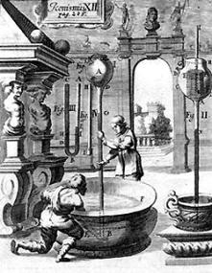
Измерение атмосферного давления
Для научных и житейских целей нужно уметь измерять атмосферное давление. Для этого существуют специальные приборы - барометры. Самый первый прибор для измерения атмосферного давления был изобретен Торричелли.
Каких бы размеров ни брали чашку со ртутью, какого бы диаметра ни была трубка, ртуть всегда поднимется на одну и ту же высоту - 760 мм. Барометрической трубке можно придать различную форму, важно лишь одно, один конец трубки должен быть закрыт, чтобы сверху не было воздуха.
Ртутные барометры дают точные показания, но требуют большой осторожности в обращении с ними. Современный барометр безжидкостный.
Он называется барометр-анероид. Металлические барометры менее точны, но не столь громоздки и хрупки.
... барометр-анероид – очень чувствительный прибор. Например, поднимаясь на последний этаж 9-ти этажного дома, из-за различия атмосферного давления на различной высоте мы обнаружим уменьшение атмосферного давления на 2-3 мм рт. ст.

Slide 13
интересные факты …
Что произошло бы на Земле, если бы воздушная атмосфера вдруг исчезла?
- на Земле установилась бы температура приблизительно -170 °С, замерзли бы все водные пространства, а суша покрылась бы ледяной корой. - наступила бы полная тишина, так как звук в пустоте не распространяется; небо стало бы черным, поскольку окраска небесного свода зависит от воздуха; не стало бы сумерек, зорь, белых ночей. - прекратилось бы мерцание звезд, а сами звезды были бы видны не только ночью, но и днем (днем мы их не видим из-за рассеивания частичками воздуха солнечного света). - погибли бы животные и растения.
Как переносит человек различную высоту над уровнем моря?
Высота, км | Зона и её характеристика
Более 8 (Эверест) | Смертельная зона: человек может находиться на этой высоте без дыхательного аппарата лишь 3 мин. На высоте 16 км – 9 с, после чего наступает смерть.
6 - 8 | Критическая зона: серьёзные функциональные расстройства жизнедеятельности организма.
4 – 5 (Эльбрус) | Зона неполной компенсации: ухудшение общего самочувствия.
2 - 4 | Зона полной компенсации: некоторые нарушения в деятельности сердечнососудистой системы, органов чувств и др.
1,5 – 2 (Ай-Петри) | Безопасная зона, в которой не наблюдается каких-либо существенных изменений физиологических функций организма.

Slide 14
Атмосферное давление может объяснить …
Как мы дышим? За счет мышечного усилия мы увеличиваем объем грудной клетки, при этом давление воздуха внутри легких уменьшается. Далее атмосферное давление «вталкивает» в легкие порцию воздуха. При выдыхании происходит обратное явление.
Как мы пьём? Втягивание ртом жидкости вызывает расширение грудной клетки и разрежение воздуха как в легких, так и во рту. Повышенное по сравнению с внутренним наружное атмосферное давление «вгоняет» туда часть жидкости. Так организм человека использует атмосферное давление.
Кому легче ходить по грязи? Лошади, имеющей сплошное копыто, очень трудно вытащить ногу из глубокой грязи. Под ногой, когда она ее поднимает, образуется разреженное пространство и атмосферное давление препятствует вытаскиванию ноги. В этом случае нога работает как поршень в цилиндре.
Внешнее, огромное по сравнению с возникшим, атмосферное давление не дает поднять ногу. При этом сила давления на ногу может достигать 1000 Н.
Намного легче передвигаться по такой грязи жвачным животным, у которых копыта состоят из нескольких частей и при вытаскивании ноги из грязи сжимаются, пропуская воздух в образовавшееся углубление.

Slide 15
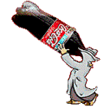
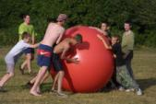
А теперь поработаем на «5» …
Может ли космонавт набрать жидкость в шприц во время полета на космическом корабле, если в кабине поддерживается нормальное атмосферное давление?
2. Почему опасно сдавать в багаж при полете на самолете плотно закупоренные стеклянные банки?
3. Почему вода из опрокинутой бутылки выливается рывками, с бульканьем? А из резиновой медицинской грелки вытекает ровной сплошной струёй?
4. Равно ли давление воздуха внутри туго надутого резинового мяча давлению наружного воздуха?

Slide 16
Ответы на вопросы на следующем уроке!
До свидания!

